Slide 1
法政學群
培養跨領域專業，外語能力不可少（偏一類組）

Slide 3
一 學群簡介
探究人類社會運作中相關法律、政治制度的各個層面，包括了解法律、政治運作的過程及政治理論的建構，藉以訓練從事法案制定、社會改革的專業人員。
086
Notes:
主要有法律、政治、外交、行政管理、地政等學類

Slide 4
法政學群
近年趨勢
一位法政專業人員，必須兼具熱情的使命感與冷靜的判斷力，法政學群內的各科系相當強調學生的邏輯思考與批判能力，透過理性的判斷思考能力來發揮所學，達成工作要求。
未來除了考取公職進入政府機關外，也可利用學群裡學習到的組織管理能力、判斷思考能力以及專業知識進入產業界工作，擔任公司的法務人員、法務顧問、市場調查人員、土地開發人員等職務。
086
Notes:
法政學群主要在探究人類社會中法律、政治制度相關的歷程，學習法律、政治運作的理論與知識，藉以訓練從事法案制定、司法訴訟、土地行政、外交官等專業
人員以及研究社會與政府間關係的人才。法政學群是個與人類群體生活有著密切關係的學科，因為國家要能夠給人民安定的生活，需要有人加入政府機關，為人民貢
獻己力，也必須制定規則與規範，以建立人民生活的秩序，而這些都有賴於法政人才的投入。
身為一位法政專業人員，必須兼具熱情的使命感與冷靜的判斷力，雖然法政學群內的各科系課程不盡相同，但都相當強調學生的邏輯思考與批判能力，以求未來
在就業時，能夠在政府機關、法庭、事務所等地，透過理性的判斷思考能力來發揮所學，達成工作要求。另外，也因工作常關乎著大眾的福祉，在這樣的責任之下，
也必須要有為人民服務、為正義服膺的精神與使命感。
未來進路除了考取公職進入政府機關外，也可利用學群裡學習到的組織管理能力、判斷思考能力以及專業知識進入產業界工作，擔任公司的法務人員、法務顧
問、市場調查人員、土地開發人員等職務，讓未來發展將更加多元化。

Slide 5
關鍵3問，老師我想問
法政學群
我不擅長背誦，而且感覺法政學群內容嚴肅艱深，我這樣可以選擇法政學群嗎？
A
背誦的確要花時間，但你若具有思考邏輯清晰、關懷社會的心、高EQ 及擅長應對進退，則很適合就讀法政學群。
086

Slide 6
關鍵3問，老師我想問
法政學群
法律系不同組別的差異很大嗎？如果我選擇了某個組別是否就會限制出路？
A
國內大學法律系以不分組居多，分組為法學組、司法組、財法組則有臺大、文化和臺北大學，而中正、輔仁、中原是獨立開設財法系。
086
Notes:
目前各大學都已漸漸放寬修課限制，科系組別分界漸漸不明顯，所以跨系或跨科選修都很容易。

Slide 7
關鍵3問，老師我想問
法政學群
我希望未來當公務人員，那我應該念政治或公行相關科系嗎？
A
政治系、公行系與外交系確實都有一定比例的同學報考公職，因為高普考的行政類科，考試科目大多在大學課堂上授課過，所以準備考科起來相對容易。
086

Slide 8
二 我適合這個學群嗎？
086

Slide 9
二 我適合這個學群嗎？
086

Slide 10
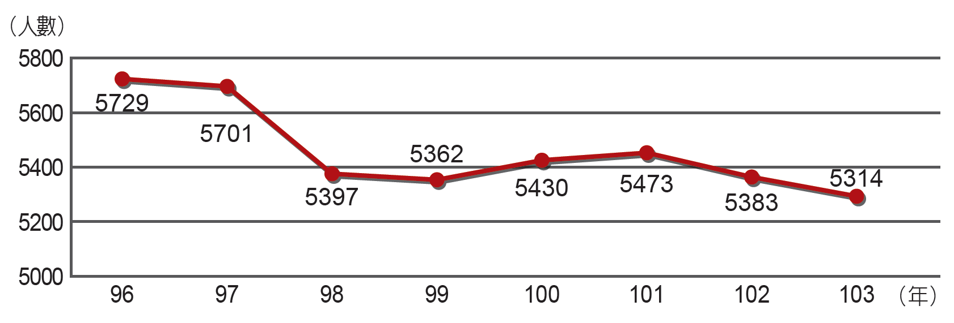
三 學群新生人數
※ 新生人數小幅下降。
086

Slide 11
四 重點科系介紹
087

Slide 12
法政學群
科系小叮嚀
1.法律系（審檢辯都是出路，勤讀法條也要多碰實務）
法律工作不可有個人好惡，要懂得為自己負責。
讀書之餘要多參與實務，對準備國考與未來工作都有助益。
087
Notes:
法律系每年畢業生很多，就業也愈來愈難，而就業後要在龐大輿論壓力下做出正確法律判斷，更是難上加難。

Slide 13
法政學群
科系小叮嚀
2.政治系（參與政治未必要走上檯面，擔任幕僚反而長久）
盡可能提早接觸議事等實務，有助熟悉政治操作。
身為助理，最好同時能兼顧法案及選民服務。
多練習分析議題和快速熟悉陌生議題的能力。
087
Notes:
念政治系未必要從政，多少還是要有對公共事務的熱忱。若改走幕僚一途，也不失是參與政治的另一個好選擇。

Slide 14
法政學群
科系小叮嚀
3.公行系（想捧鐵飯碗要有使命感）
大學四年多鍛鍊外語與統計能力，拓展學習新知和提升決策能力。
多參與社團，結交不同專長領域的朋友。
進入公務體系後，可以輪調工作，多方歷練對公職生涯有幫助。
087
Notes:
公行系是很實務的科系，大學四年所學即在培養成為一名好的公務員。雖然公務員是公行系的最佳出路，但並非唯一選擇，包括擔任企業人資，到非營利組織工作，仍至於在媒體當政治記者，都算學以致用。

Slide 15
五 學長姐來帶路
張珈榕 瀛海高級中學
成功大學法律系
經驗分享
成大法律系有兩大特色，第一是不分組，學生能自由選修感興趣的課和喜歡的老師；第二，學生必須修習第二外語、法學外語，並計入畢業學分中。進入成大法律系就意味著無止境的考試，直到考上國家考試的那一天，而典型的出路便是通過國考成為律師或法官，因此，許多學生在大三、大四時便會開始補習或是購買函授教材、參考書來準備。成大法律系在四年級沒有必修課，所以只要提前規劃，不用延畢就能出國當交換生的機會是有可能的。
087

Slide 16
五 學長姐來帶路
劉孟宣 高雄女子高級中學
臺北大學公共行政暨政策學系
經驗分享
一般人對於公共行政系的第一印象不外乎是「以後要當公務員？」但未來出路其實相當廣，舉凡理財金融、公關行銷、航空業，都可以選擇。本講座中分享北大公行系的課程相當豐富，主要分為政治學、法律、哲學和數學領域。另外，儘管它是社會科學院，也得學習數學，量化研究方法，並與高中統計學接軌，同學在填選志願前應特別注意。
087

Slide 17
法政學群
15.法政學群-法律系

Slide 18
影片來源： YOUTUBE
法政學群-法律系
02’48

